Slide 1
1 GEBRUIK ORGANISCHE MEST VAN EIGEN BEDRIJF en/of UIT DE BUURT
2 VUL AAN MET PRECISIEMESTSTOFFEN : ammoniakaal
N uit luchtwasser vloeibaar NS 4-8 % N
Urine en dunne fractie NK 0,5 % N
Ureum ( vloeibaar) 20 % N
Urean (vloeibaar) NTS 75 % ammoniakaal 33 % N 27 % N
Van der Stelt formules 15 % N of meer
Mineralenconcentraat NK= RENURE 0,6 % N
3 PLAATS DEZE EMISSIELOOS IN DE WORTELZONE
OP HET JUISTE MOMENT in DE JUISTE DOSERING
NB Ongeschikt voor precisiebemesting :
KAS 27% N
Zwavelzure ammoniak uit fabriek (kristal) 21 % N
Ureum 46 % N

Slide 2
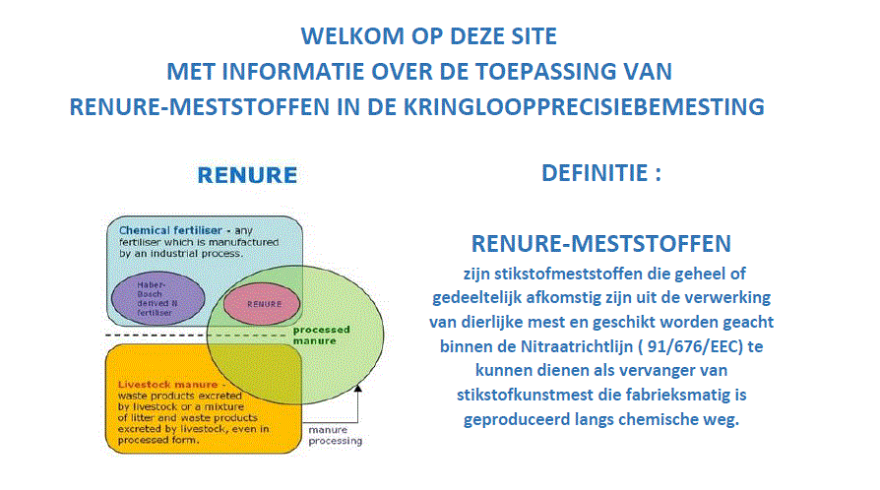
www.renure.nl

Slide 3
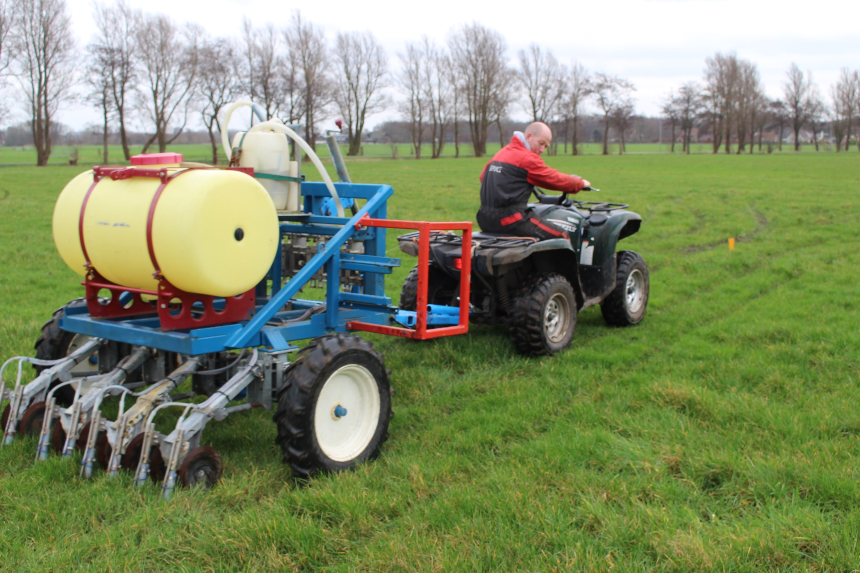
DE MACHINES

Slide 4
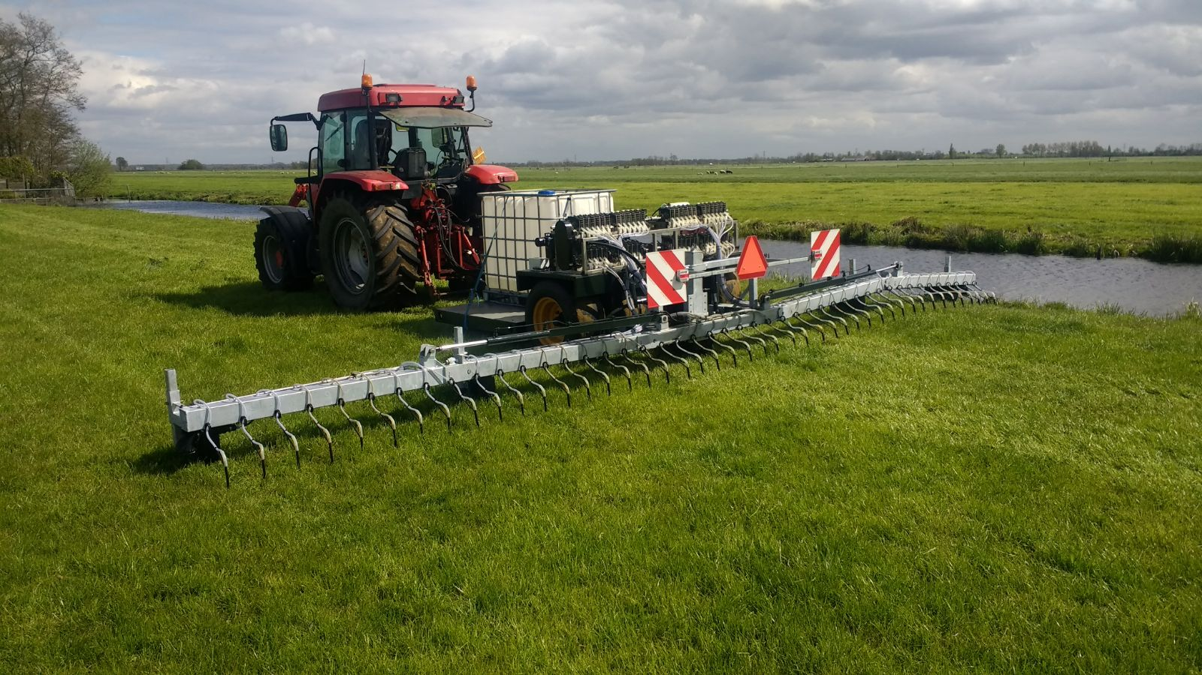
DE MACHINES

Slide 5
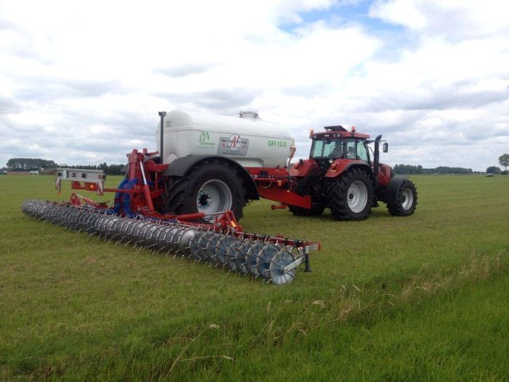
DE MACHINES

Slide 6
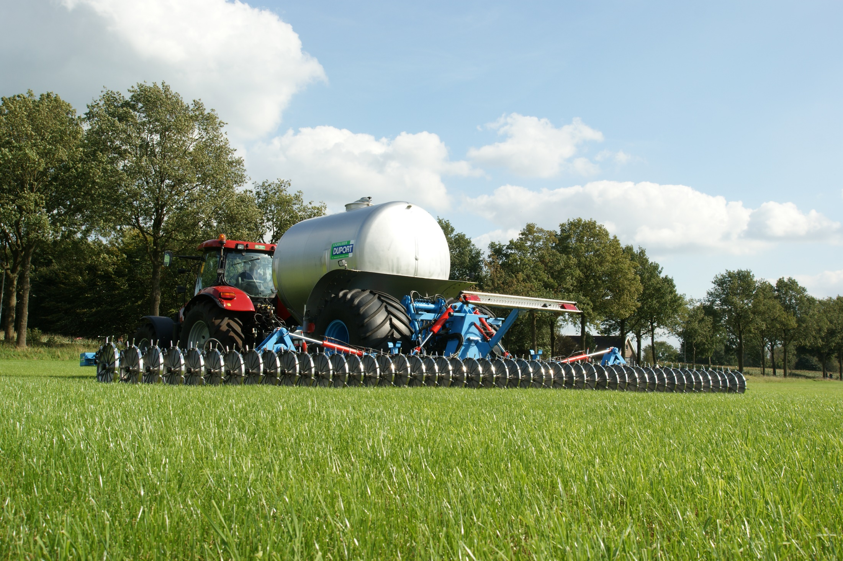
DE MACHINES

Slide 7
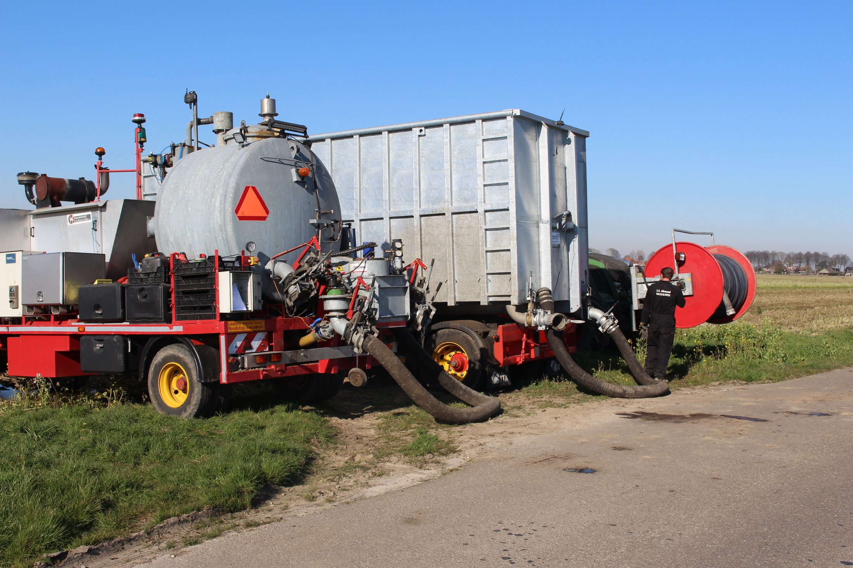
DE MACHINES
In line blending : sleepslangen op maat

Slide 8
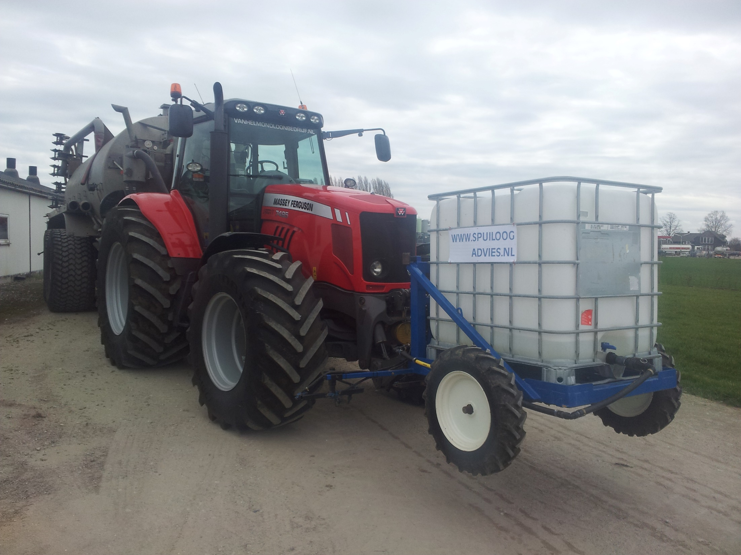
DE MACHINES

